Slide 1
Katalogizace nesamostatných částí dokumentu v NPÚ
David Veselý
Národní knihovna ČR
Národní památkový ústav
(24.V.2023)

Slide 2
Minimální záznam
LDR | 072 | 338
001 | 080 | 5xx
003 | 100 | 650
005 | 110 | 700
008 | 111 | 710
040 | 245 | 711
041 | 336 | 773
 |  | 910

Slide 3
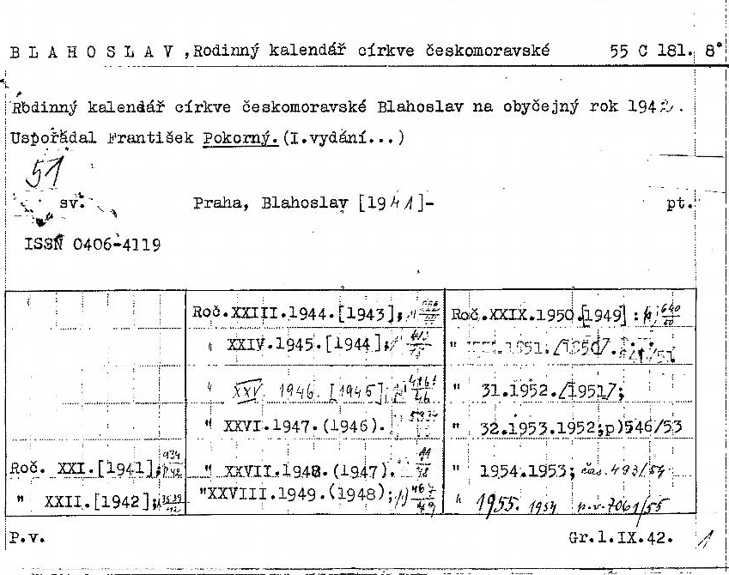

Slide 4
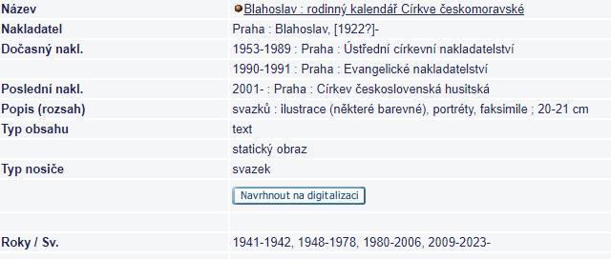
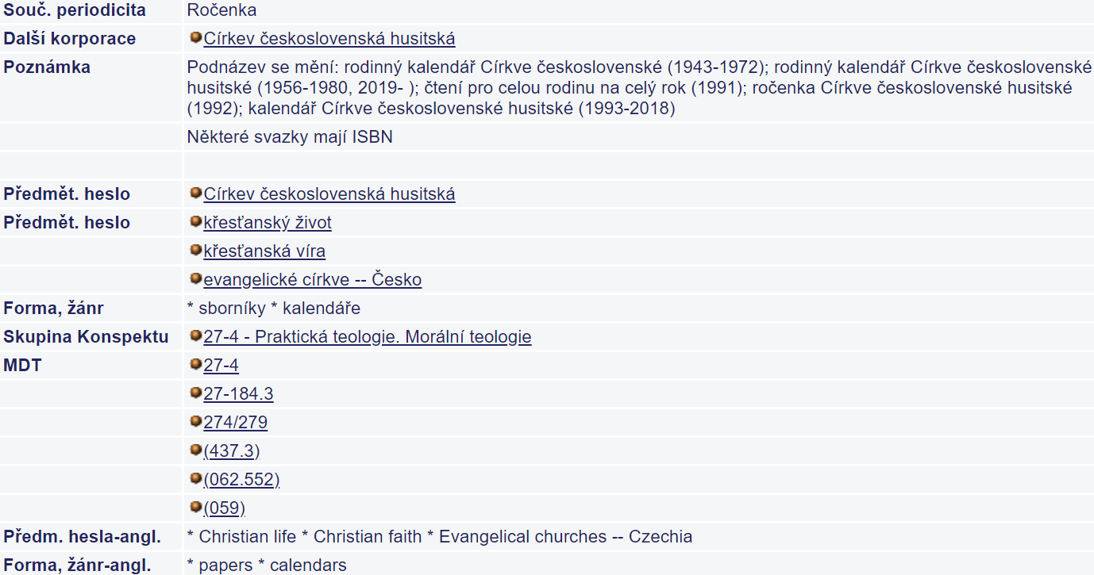

Slide 5
Minimální záznam - LDR
LDR L -----naa-a22------i-4500 LDR L -----naa-a22-----7i-4500 LDR L -----naa-a22-----4i-4500
(05) n - nový záznam (06) a - textový dokument (07) a - analytická část (09) a - znaková sada, UCS/Unicode (10) 2 - délka indikátorů (tedy dva) | (11) 2 - délka označení podpole (17) úroveň úplnosti - [nic] = úplná 7 = minimální úroveň 4 = základní úroveň (18) i - forma katalogizačního popisu - i = ISBN (jiné už nepoužíváme) hodnoty 4500 jsou předvolené systémem

Slide 6
Minimální záznam - 001
identifikační číslo

Slide 7
Minimální záznam - 003
identifikátor kontrolního čísla
czprnpu

Slide 8
Minimální záznam - 005
datum posledního zpracování
20060519143058.0
tedy, kdy záznam někdo naposledy upravoval tu v 19.V.2006 v půl třetí odpoledne

Slide 9
Minimální záznam - 008
údaje pevné délky
(00-05) - datum uložení záznamu
(06) - kód publikačního statutu / data vydání (používáme s/e)
(07-14) - RRRRMMDD vydání (dle hodnoty v 06)
(15-17) - místo vydání
(35-37) - jazyk dokumentu
(38) - modifikace záznamu [nic] = nemodifikován
(39) - zdroj katalogizace c = program kooperativní katalogizace

Slide 10
Minimální záznam - 040
zdroj katalogizace
$a - sigla knihovny, která záznam vytvořila - ABE320
$b - jazyk katalogizace - cze
$c - agentura převádějící záznam do strojem čitelné podoby a - ABE320
$e - použitá pravidla popisu - rda

Slide 11
Minimální záznam - 910
údaj pro souborný katalog nezbytné pro export záznamů
$a sigla - ABE320
$t typ dokumentu - rs/rd/rm
$x identifikační číslo = 001
VISK 9/1 - $k - anlplus

Slide 12
Minimální záznam - 7730$
zdrojový dokument
$t název
$g údaj o propojení
$q formalizovaný zápis údaje o propojení (vychází z $g)
$9 formalizovaný údaj o deklarovaném roku (vychází z $g)
a je-li možno či zapotřebí
$x ISSN
$z ISBN
$k edice
$d údaj o vydavateli/nakladateli
$h údaj fyzického poppisu (on-line)
Pole 773 musí jednoznačně identifikovat nadřazený dokument.
Sdělení: „Já, nesamostatná entita [245] se nacházím v 773.

Slide 13
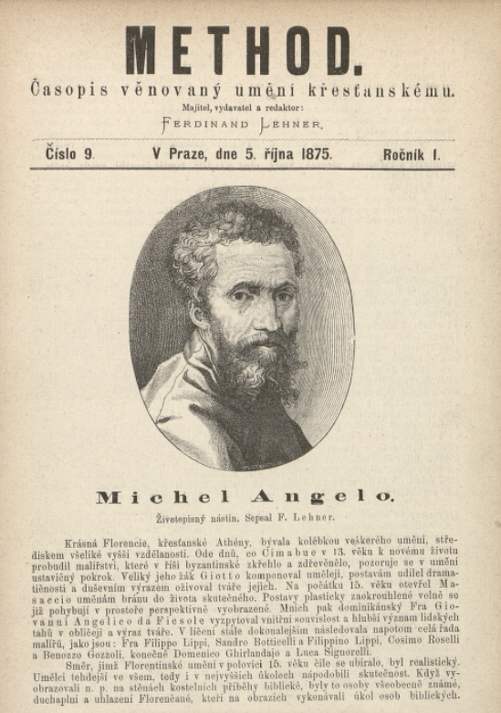

Slide 14
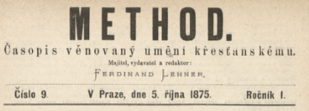
Příklad z praxe - Method
Method : časopis věnovaný umění křesťanskému. -- V Praze : Ferdinand Lehner, 1875-1904. -- 34 sv.
773$t = 222$a nebo 245$a zdrojového dokumentu 222 časopis Method nemá 24510|a Method : |b časopis věnovaný umění křesťanskému / |c majitel, vydavatel a redaktor F.J. Lehner
7730 $t Method $g Ročník I, číslo 9 (1875), strana … z $g vychází $q a $9 ; $q nesmí obsahovat římské číslice -> $g Ročník 1, číslo 9 (1875), strana $q 1:9 $9 1875

Slide 15
7730 $t Method $g Ročník 1, číslo 9 (1875), strana $q 1:9 $9 1875
Tedy: „Já, nesamostatná entita [245], se nacházím v prvním ročníku, devátém čísle z roku 1875 na straně … dokumentu Method.“

Slide 16
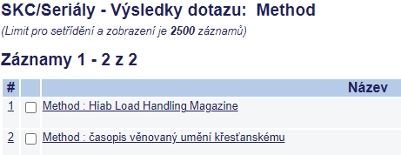
Method co (který, jaký, čí)?

Slide 17
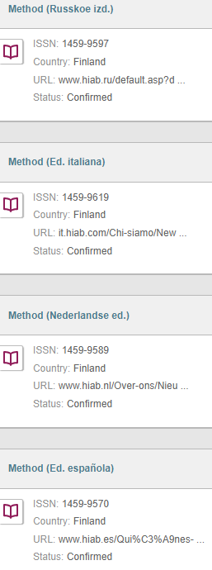
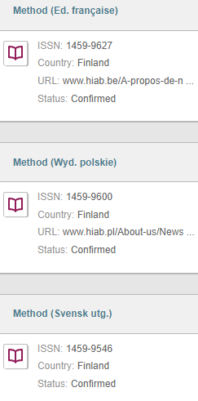

Slide 18
Příklad z praxe - Method
Method : časopis věnovaný umění křesťanskému. -- V Praze : Ferdinand Lehner, 1875-1904. -- 34 sv.
773$t = 222$a nebo 245$a zdrojového dokumentu 222 časopis Method nemá 24510|a Method : |b časopis věnovaný umění křesťanskému / |c majitel, vydavatel a redaktor F.J. Lehner
7730 $t Method $d V Praze : Ferdinand Lehner, 1875 $g Ročník 1, číslo 9 (1875), strana $q 1:9 $9 1875
Tedy: „Já, nesamostatná entita [245], se nacházím v prvním ročníku, devátém čísle z roku 1875 na straně … dokumentu Method, který v roce 1875 vydal v Praze Ferdinand Lehner.“

Slide 19
773$d
Obsahuje údaj o vydavateli/nakladateli. místo : kdo, kdy místo : kdo ; místo : kdo, kdy
U pravých periodik být zapsáno nemusí. Nemusí, ale může.
U všech ostatních druhů dokumentů být musí.
U pravých periodik být musí, nemá-li dokument ISSN.
Název Mladá fronta Dnes. Východní Morava ISSN * 1210-1168 (chybné)
Musí být také v případě, že rok vydání a deklarovaný rok nejsou shodné.

Slide 20
Zprávy památkové péče
Zprávy památkové péče : časopis státní památkové péče = journal of the state monuments. -- Praha : Oswald, 1992-. -- 26-30 cm. -- ISSN 1210-5538
773$t = 222$a nebo 245$a zdrojového dokumentu
Vždy ověřujeme alespoň ze dvou zdrojů! Navzájem si pomáháme! SKC 222 0 |a Zprávy památkové péče |b Praha NTK 222 0 |a Zprávy památkové péče |b (1992) ČNB 222 0 |a Zprávy památkové péče |b (1992) ABE320 222 0 $aZprávy památkové péče$b(1992)
7730 $t Zprávy památkové péče

Slide 21
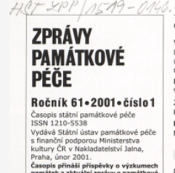
Zprávy památkové péče
7730 $t Zprávy památkové péče $x 1210-5538 $g Ročník 61, číslo 1 (2001), strana… $q 61:1 $9 2001
„Já, nesamostatná entita [245] jsem 61:1 (2001) dokumentu Zprávy památkové péče s ISSN 1210-5538.“
Sdělení je jasné, netřeba dalšího údaje. Opírá se o dva údaje (t+x).

Slide 22
Ingredere hospes
24500 |a Ingredere hospes ... : |b sborník Národního památkového ústavu, územního odborného pracoviště v Kroměříži
2461 |i Od ročníku IX (2016) podnázev: |a Časopis Národního památkového ústavu, územního odborného pracoviště v Kroměříži
310 |a 1x ročně
7730 $t Ingredere hospes … ->
7730 $t Ingredere hospes XI.

Slide 23
Ingredere hospes
7730 $t Ingredere hospes IX. 310 |a 1x ročně $d V Kroměříži : Národní památkový ústav, územní odborné pracoviště v Kroměříži, 2016 $z 978-80-87231-39-5 $g Strana… $9 2016

Slide 24
Ingredere hospes
7730 $t Ingredere hospes XI. $d V Kroměříži : Národní památkový ústav, územní odborné pracoviště, 2019 $z 978-80-87231-54-8 $g Strana… $9 2018

Slide 25
Památky
222 0 |a Památky |b (Praha) 24500 |a Památky 264 1 |a Praha : |b Národní památkový ústav, |c 2022-
1/2002/3 7730 $t Památky $g 1, 3 (2002), strana $q 1:3 nebo $g 1, 3 Východní Čechy (2022), strana $q 1:3 Východní Čechy

Slide 26
Minimální záznam - 336
typ obsahu
$a slovní označení typu obsahu
$b kód typu obsahu
$2 zdroj
336 $atext$btxt$2rdacontent

Slide 27
Minimální záznam - 337
typ média
$a slovní označení typu obsahu
$b kód typu obsahu
$2 zdroj
337 (tištěná) $$abez média$$bn$$2rdamedia
337 (elektronická) $apočítač$bc$2rdamedia

Slide 28
Minimální záznam - 338
typ nosiče
$a slovní označení typu obsahu
$b kód typu obsahu
$2 zdroj
338 (tištěná) $asvazek$bnc$2rdacarrier
338 (elektronická) $aonline zdroj$bcr$2rdacarrier

Slide 29
Minimální záznam - 245
údaje o názvu
$a název
$b další údaje o názvu
$c údaj o odpovědnosti atd.
$n číslo označení části/sekce díla
$p název části/sekce díla

Slide 30
245 .,;=:
$a.$p $a.$n $a =$b $a :$b $a ;$b $a /$c | $b.$p $b.$n $b /c | $n,$p $p /$c | $aHlavní název. $nčíslo, $pNázev části : podnázev / $cúdaje o odpovědnosti

Slide 31
Minimální záznam - 246
245$p -> 24630$a
245$aNázev, aneb, Další název -> 24630$aDalší název
245$a= $b -> 24631$a = 245$b
245$aVezán -> 2461_ $iSprávný název je: $aNázev
[v obsahu Vezán] 245$aNázev -> 2461_$iNázev v obsahu: $aVezán
245$a5 dnů do konce světa -> 2463_$aPět dnů do konce světa (ale ne obráceně)

Slide 32
246 a Rubrika
Preferovaný způsob | Možný způsob
2461 $i Rubrika: $$a Název rubriky | 2463 $a Název rubriky 500 $a Rubrika: Název rubriky

Slide 33
520 - Resumé atd.
První indikátor - návěští
^ Resumé
0 Předmět
1 Recenze
2 Anotace
3 Abstrakt
8 Návěští se negeneruje
Druhý indikátor - jazyk
^ Česky
9 V cizím jazyce
Má-li druhý indikátor hodnotu 9, musí mít pole 520 $9 s kódovým označením cizího jazyka.
Druhý indikátor „nic“ = česky (protože 040$b cze).

Slide 34
Minimální záznam - 1xx / 7xx
záhlaví a vedlejší záhlaví
hlavní záhlaví je vždy jen jedno
vedlejší záhlaví nejsou limitovaná počtem (ale nedomýšlíme, zapisujeme jen autory uvedené)
záludnosti:
rozhovor - hlavní záhlaví je zpovídaný (odpovídající), který je zároveň předmětem článek ze sborníku, zdrojový dokument má 110/111 - do článku přejímáme v podobě vedlejšího záhlaví
100 - hlavní záhlaví osoba 110 - hlavní záhlaví korporace 111 - hlavní záhlaví akce | 700 - vedlejší záhlaví osoba 710 - vedlejší záhlaví korporace 711 - vedlejší záhlaví akce

Slide 35
1112 |a Příspěvek k systému standardní inventarizace stavebních památek |d (1969 : |c Praha, Česko)
24510 |a Sborník přednášek z mezinárodního symposia Příspěvek k systému standardní inventarizace a stavebních památek : |b Praha-Náměšť, 10.-17. září 1969 / |c [poř.] St. ústav pro rekonstrukce památkových měst a objektů
1001 $a Reichert, Miloš $4 aut 24510$a Historická jádra našich menšich města a smysl jejich přestavby / $c Miloš Reichert 2461 $i Název v obsahu: $a Historická jádra našich menších měst a smysl jejich přestavby 500$a Dokument není stránkován, jednotlivé referáty jsou řazeny dle příjmení autorů 7112 $a Příspěvek k systému standardní inventarizace stavebních památek $d (1969 : $c Praha, Česko)
773$t Sborník přednášek z mezinárodního symposia Příspěvek k systému standardní inventarizace a stavebních památek $d V Praze : Konferenční servis MON, 1969 $g Miloš Reichert $9 1969

Slide 36
Minimální záznam - věcné zpracování 6xx/080/072
záznam splňuje rozsah minimálního záznamu, obsahuje-li buď znak MDT (080), nebo údaj skupiny Konspektu (072), nebo Vedlejší věcné záhlaví – věcné téma (650)

Slide 37
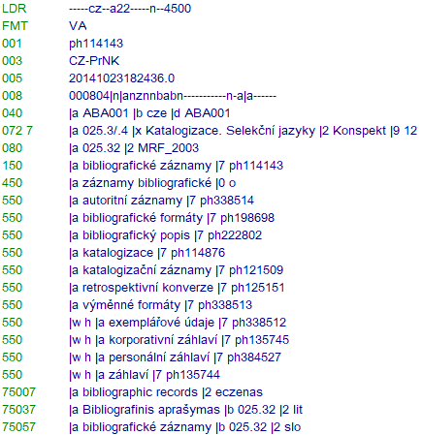
650
650 - vedlejší věcné záhlaví - věcné téma neboli předmětové heslo 65007 - předmět ze zdroje specifikovaného v $2 65004 - předmět bez specifikovaného zdroje, tj. bez $2 naším hlavním zdrojem předmětových hesel je czenas 650 a 080 tvoří dvojici
65007 L $$abibliografické záznamy$$7ph114143$$2czenas 080 L $$a025.32$$2MRF

Slide 38
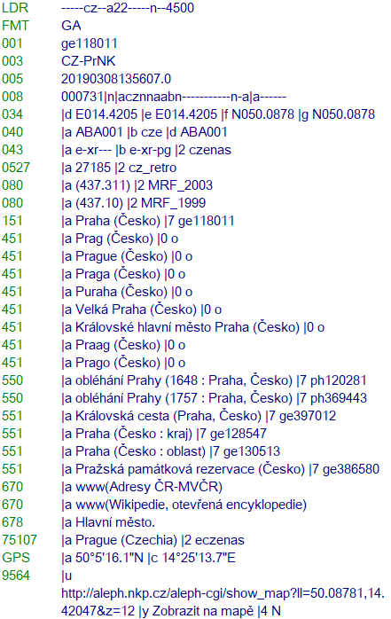
651
651 - geografické heslo 651$7 - heslo ze zdroje specifikovaného v $2 651$4 - heslo bez specifikovaného zdroje naším hlavním zdrojem geografických hesel je czenas 651, 080 a 043 tvoří trio
651 L $$aPraha (Česko)$$7ge118011$$2czenas 080 L $$a(437.311)$$2MRF 043 L $$ae-xr---$$be-xr-pg$$2czenas

Slide 39
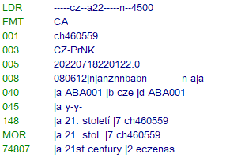
648
648 - chronologický termín 648$7 - termín ze zdroje specifikovaného v $2 648$4 - termín bez specifikovaného zdroje století jsou v czenas zpracovaná ve velké míře, roky jen významné 648 a 045 tvoří dvojici
648 7 L $$a1992$$7ch460666$$2czenas 648 4 L $$a2023 648 7 L $$a21. století$$7ch460559$$2czenas 648 4 L $$a1.-22. století
1992 = 045 x9x9 2023 = y2y2 21. století = y-y-

Slide 40
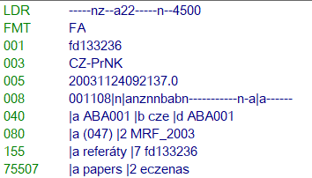
655
655 - forma/žánr 655$7 - termín ze zdroje specifikovaného v $2 655$4 - termín bez specifikovaného zdroje hlavním zdrojem je nám czenas 655 a 080 tvoří dvojici
655 7 L $$areferáty$$7fd133236$$2czenas 080 L $$a(047)$$2MRF 655 4 L $$adeklarace

Slide 41
Zpřesňující podpole
65007 |a ekologický výzkum |7 ph307633 |2 czenas
65007 |a sídliště (archeologie) |7 ph137685 |z Česko |2 czenas
65007 |a životní prostředí měst |7 ph135447 |z Česko |y 10.-15. století |2 czenas
651 7 |a Česko |7 ge128065 |x dějiny |y 1. století |2 czenas
$z upřesňuje místo
$y upřesňuje čas
$x všeobecné zpřesnění

Slide 42
072
072$7 - skupina konspektu z czenas zastřešující, nadřazený, termín předmětového kategorizace v czenas přiřazeno k daným termínům 072 a 080 obsahují obdobná čísla, skoro až stejná
65007 L $$abibliografické záznamy$$7ph114143$$2czenas 080 L $$a025.32$$2MRF 072 7 L $$a025.3/.4$$xKatalogizace. Selekční jazyky$$2Konspekt$$912

Slide 43
Záludná čísla a dvojčísla
773$g Ročník 12, číslo 1-2 (2022)
773$g Ročník 12, číslo 1/2 (2022)

Slide 44
URL - 856
[856] ELEKTRONICKÉ UMÍSTĚNÍ A PŘÍSTUP
První indikátor - Způsob přístupu
4 HTTP
Druhý indikátor - Vzájemný vztah
^ Není uveden
0 Původní elektronický zdroj
1 Elektronická verze
2 Související zdroj
8 Návěští se negeneruje

Slide 45
URL - 856
$3 Bližší určení dokumentu (NO) $u Adresa elektronického zdroje - URL (O) $q Typ obsahu - nezobrazuje se (NO) $y Text odkazu - zobrazuje se místo URL (NO) $z Poznámka pro uživatele - zobrazí se v závorce za URL (NO) $4 Příznak pro obrazovku "copyright": "N" - jdi přímo na zdroj
85641 L $$u
$$q
$$y
$$4N
$$9HTM
$$yPlný text $$yPlný text - pro registrované uživatele NK ČR $$yPlný text DNNT $$yDigitalizovaný dokument

Slide 46
Příloha
Ne vše, co se jmenuje „příloha“ je přílohou.
Má-li příloha vlastní ISSN, je samostatným dokumentem. Je-li příloha pevnou součástí dokumentu, nemá tedy nárok na vlastní ISSN, zpracováváme ve druhém výskytu pole 773
7730 $t Zprávy památkové péče $x 1210-5538 $g Ročník 69, číslo 6 (2009) $q 69:6 $9 2009 7730 $t Metodika minimálního katalogizačního záznamu [příloha] $g Strana … $9 2009

Slide 47
Ne vše, co se jmenuje „příloha“ je přílohou.
222 0 |a Památkové listy 022 0 |a 2533-3453
7730 $t Památkové listy $x 2533-3453 $g Č. 1 (1995) $q 1 $9 1995

Slide 48
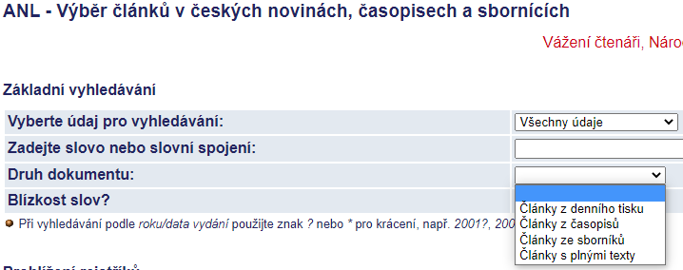
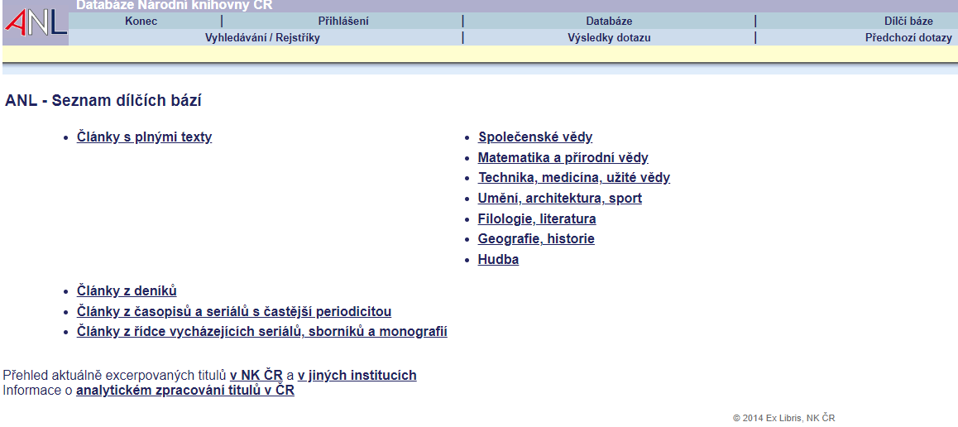
910
$a sigla - ABE320
$t typ dokumentu - rs/rd/rm
$x identifikační číslo = 001
VISK 9/1 - $k - anlplus
Typ dokumentu, 910$t rd - [xxx]deník rs - perodika rm - vše ostatní (nepravá periodika, monografie)

